Slide 1
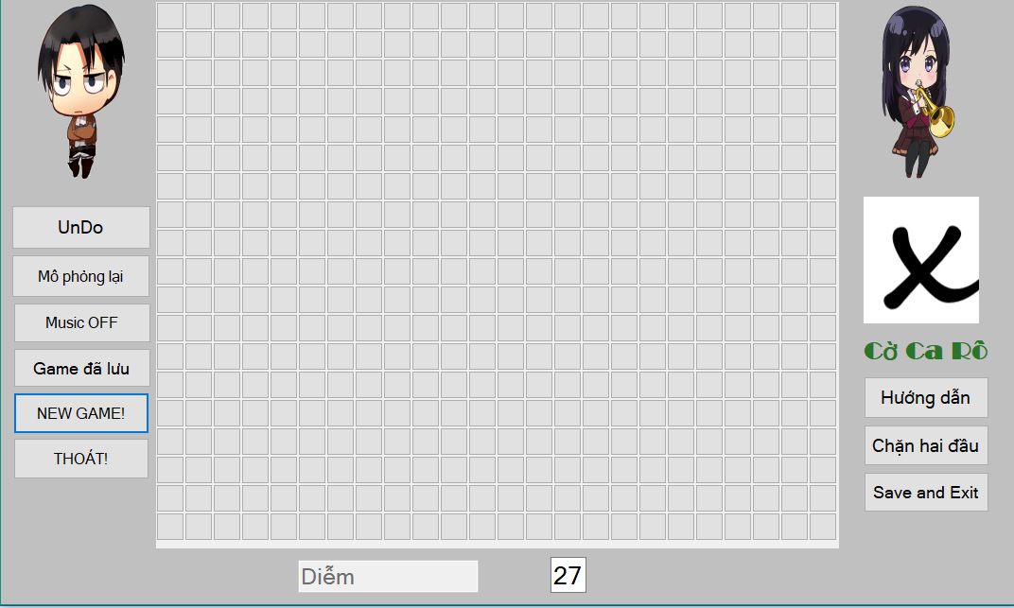
Báo cáo đồ án cấu trúc dữ liệu
Đề tài
GAME CARO HAI NGƯỜI CHƠI
(STACK)
SVTH1 : NGUYỄN THÀNH TÂM - 17110219
SVTH2 : VÕ THỊ KIỀU DIỄM - 17110109
GVPT: ThS. TRẦN CÔNG TÚ

Slide 2

Nội dung báo cáo
Chương 1
Tổng quan đồ án
Chương 2
Nội dung thực hiện
Chương 3
Kết luận

Slide 3

Chương 1 : Tổng quan chọn đề tài
1
Giới thiệu Game caro hai người chơi
2
Lý do, mục đích chọn đề tài
3
Mục tiêu chọn đề tài.

Slide 4

1. Giới thiệu Game caro hai người chơi
Game Caro (hay còn gọi là Gomuku) là một game thuộc thể loại game đối kháng, trí truệ giữa hai người chơi, bạn có thể chơi nó ở bất cứ đâu, bất cứ lúc nào.
Trước đây trò chơi này cần có giấy kẻ vuông và cây bút viết, nhưng nay Caro được phát triển trên các thiết bị điện tử và không còn xa lạ với bất cứ ai.

Slide 5
2. Lý do, mục đích chọn đề tài
Vận dụng STACK để undo và QUEUE để mô phỏng bàn cờ.
Xây dựng game caro tiện dụng, phù hợp với mọi lứa tuổi và mang tính giải trí cao.
Tìm hiểu thêm về thiết kế giao diện, rèn luyện kỹ năng lập trình, làm tiền đề cho các môn học sau này và ứng dụng mai sau

Slide 6

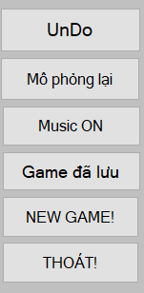
3. Mục tiêu chọn đề tài
Xây dựng game đầy đủ chức năng
UNDO
MÔ PHỎNG
SAVE AND EXIT
NEW GAME
THOÁT
LUẬT CHƠI

Slide 7
Chương 2:Nội dung thực hiện
1.Luật chơi
3.Thiết kế giao diện
2.Khái quát thuật toán
4.Viết chương trình cách cài đặt

Slide 8
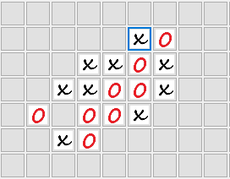
1.Luật chơi
Mỗi người sẽ lần lượt đi từng nước một, ký hiệu hai bên khác nhau, ngừng khi đạt điều kiện thắng hoặc hết giới hạn bàn cờ.

Slide 9
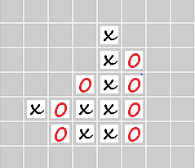
1.Luật chơi
Có hai chế độ chơi cho phép người dùng chọn : chặn hai đầu và không chặn hai đầu.
Điều kiện thắng :
+ Đối với chế độ không chặn hai đầu : ai có được một hàng 5 nước dọc, ngang hoặc chéo liên tiếp thì sẽ là người chiến thắng!
+ Đối với chế độ chặn hai đầu : ai có được 5 nước dọc, ngang hoặc chéo liên tiếp mà không bị đối phương chặn hai đầu thì thắng!

Slide 10
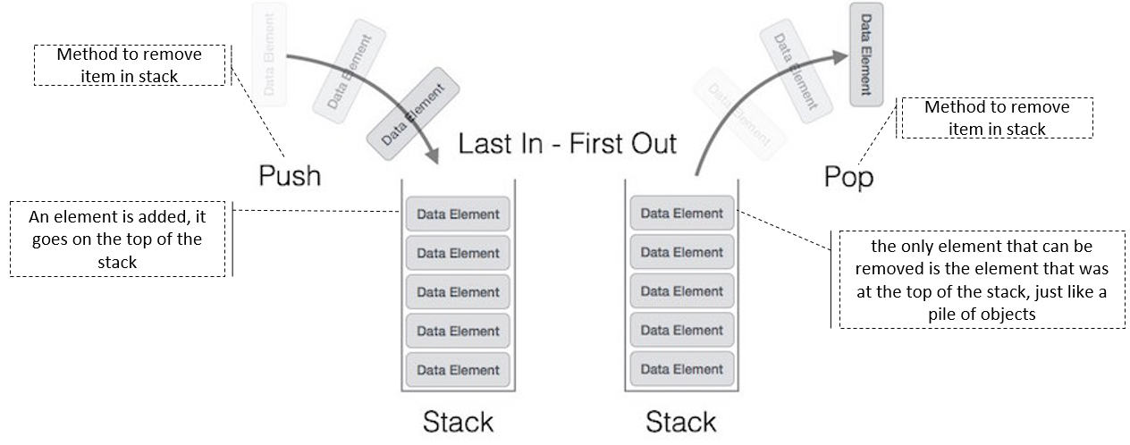
2.Khái quát thuật toán
2.1 Giới thiệu ngăn xếp (STACK)
Trong khoa học máy tính, một ngăn xếp (còn gọi là bộ xếp chồng, tiếng Anh: stack) là một cấu trúc dữ liệu trừu tượng hoạt động theo nguyên lý "vào sau ra trước" (Last In First Out (LIFO)).
Có hai phép toán cơ bản: push and pop.

Slide 11
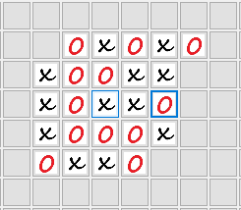
2.2 Ứng dụng ngăn xếp
Ngăn xếp có nhiều ứng dụng trong khoa học máy tính và cài đặt game.
Game caro cũng là một ứng dụng được cài đặt từ stack để lưu trữ dữ liệu bàn cờ.

Slide 12
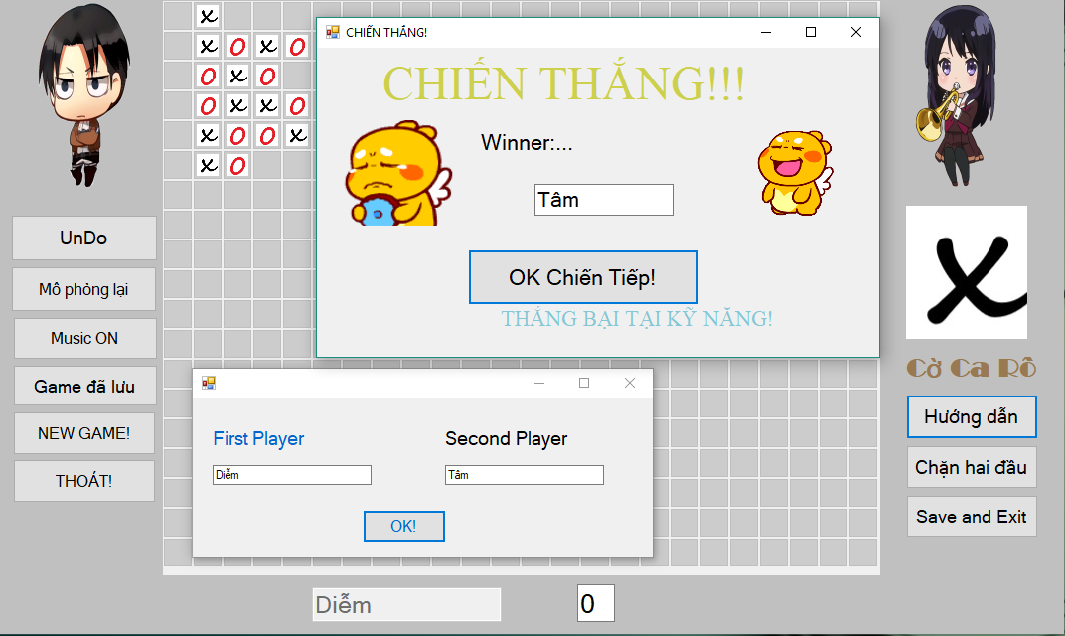
2.3 Thiết kế giao diện
Giao diện chính

Slide 13
+ FormNhapThongTin
+ FormGame
+ FormChienThang
+ FormHuongDan
+ FormThoat
Form

Slide 14
4. Viết chương trình, cách cài đặt
a. Một số hàm xử lý chức năng

Slide 15
+ Class MysTack
+ Class Player
+ Class XuLyBanCo
+ Class Cons
+ Class Program
Class

Slide 16
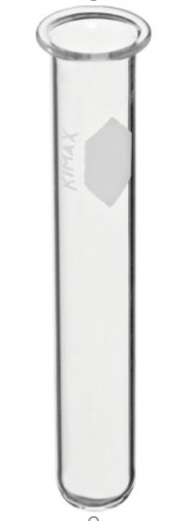
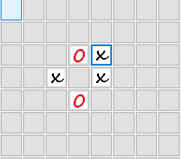
b.Ứng dụng STACK
(X3,Y3)
(X4,Y4)
Lưu tọa độ của
các ô vào
(X2,Y2)
(X5,Y5)
(X1,Y1)
STACK

Slide 17
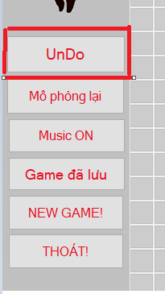
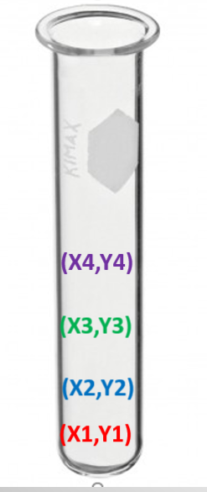
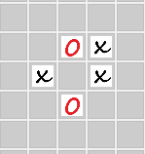
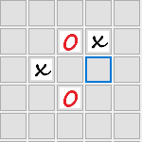
(X5,Y5)
Background image = null

Slide 18
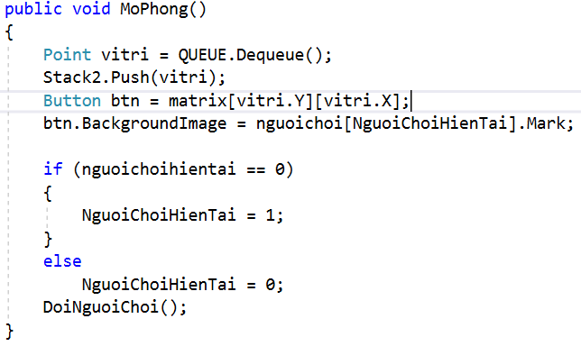
C. Ứng dụng QUEUE
Hàm MoPhong()
Hàm dùng để mô phỏng lại từng nước cờ mà người chơi đã đánh, sau khi kết thúc chúng ta có thể xem lại quá trình chơi.

Slide 19
Chương 3 : KẾT LUẬN
Ưu điểm
Nhược điểm
Khắc phục

Slide 20
Sử dụng hợp lý các chức năng của STACK (ngăn xếp).
Kết hợp với QUEUE (hàng đợi) để mô phỏng lại ván cờ
Tạo ra nhiều chứ năng trong game caro.
Giao diện dễ nhìn, phù hợp với mọi lứa tuổi.
1. Ưu điểm

Slide 21
2. Nhược điểm
Chức năng lưu ván cờ trên file chưa được hoàn chỉnh : có thể lưu được các cờ của hai người chơi nhưng vẫn có trường hợp chỉ lưu được vị trí các nước cờ đã đi mà chưa xác định được X hay O.
Form nhập thông tin sao khi nhập thông tin hai người chơi thì không tự động tắt mà vẫn còn chạy song song với form game chính nên khi mình nhập lại tên trong form đó thì một giao diện game nữa sẽ hiện ra đồng thời với giao diện trước.

Slide 22
2. Mục đích chọn đề tài
Nội dung 02
Vận dụng kiến thức đã học
Văn bản của bạn.
Nội dung 03
Nội dung 04
Văn bản của bạn.
Văn bản của bạn.
Nội dung 05
Nội dung 06
Văn bản của bạn.
Văn bản của bạn.

Slide 23
TIÊU ĐỀ
Văn bản của bạn.
Văn bản của bạn.
Văn bản của bạn.
Văn bản của bạn.
Văn bản của bạn.
Văn bản của bạn.

Slide 24
TIÊU ĐỀ
01
BlogCongDong.Com chia sẻ với các bạn những mẫu PowerPoint đẹp.
02
BlogCongDong.Com chia sẻ với các bạn những mẫu PowerPoint đẹp.
03
BlogCongDong.Com chia sẻ với các bạn những mẫu PowerPoint đẹp.

Slide 25

TIÊU ĐỀ
Nội dung 01
Tóm tắt nội dung của bạn ngắn gọn.
Nội dung 02
Tóm tắt nội dung của bạn ngắn gọn.
Nội dung 03
Tóm tắt nội dung của bạn ngắn gọn.

